Slide 3
ברכות
מלכויות
זכרונות
שופרות

Slide 4
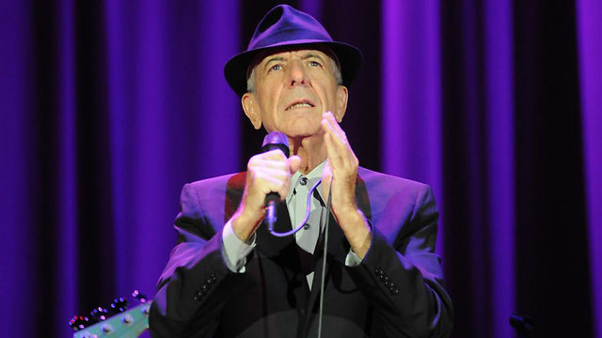
I've heard there was a secret chord
That David played, and it pleased the Lord
It's a cold and it's a very broken Hallelujah
I'll stand right here before the Lord of song,
with nothing on my tongue but Hallelujah
Hallelujah – Leonard Cohen
ברכות
מלכויות
זכרונות
שופרות

Slide 5
Now I've heard there was a secret chord That David played, and it pleased the Lord But you dont really care for music, do you? It goes like this, the fourth, the fifth The minor falls, the major lifts The baffled king composing Hallelujah
Hallelujah…
Your faith was strong but you needed proof You saw her bathing on the roof Her beauty and the moonlight overthrew her She tied you to a kitchen chair She broke your throne, and she cut your hair And from your lips she drew the Hallelujah
Hallelujah…
Well, maybe there's a God above As for me all I've ever learned from love Is how to shoot somebody who outdrew you But it's not a crime that you're hear tonight It's not some pilgrim who claims to have seen the Light No, it's a cold and it's a very broken Hallelujah
Hallelujah…
Hallelujah…
Well people I've been here before I know this room and I've walked this floor You see I used to live alone before I knew ya And I've seen your flag on the marble arch But listen love, love is not some kind of victory march, no It's a cold and it's a broken Hallelujah
Hallelujah…
There was a time you let me know What's really going on below But now you never show it to me, do you? And I remember when I moved in you And the holy dove she was moving too And every single breath we drew was Hallelujah
Hallelujah…
Now I've done my best, I know it wasn't much I couldn't feel, so I tried to touch I've told the truth, I didn’t come here to London just to fool you And even though it all went wrong I'll stand right here before the Lord of song With nothing, nothing on my tongue but Hallelujah
Hallelujah…
Hallelujah…
Hallelujah – Leonard Cohen

Slide 6
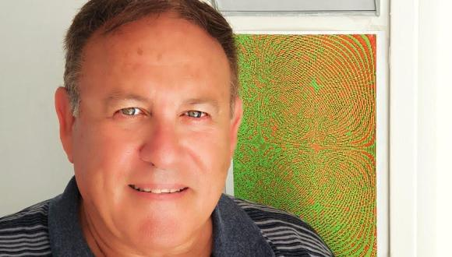
ברכות
מלכויות
זכרונות
פרופ' עודד מימון
(חבר הסגל האקדמי בחוג)
שופרות

Slide 7
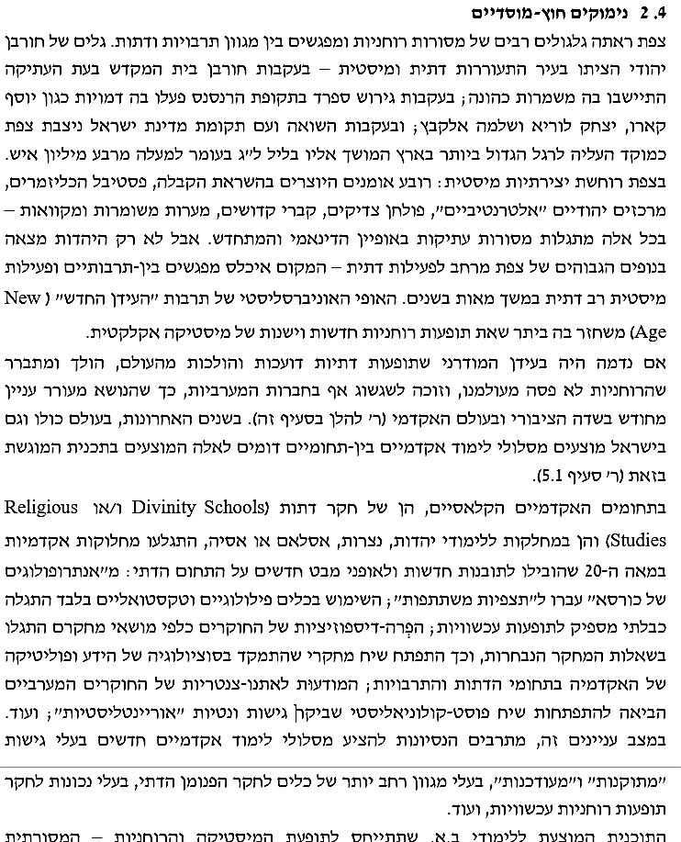
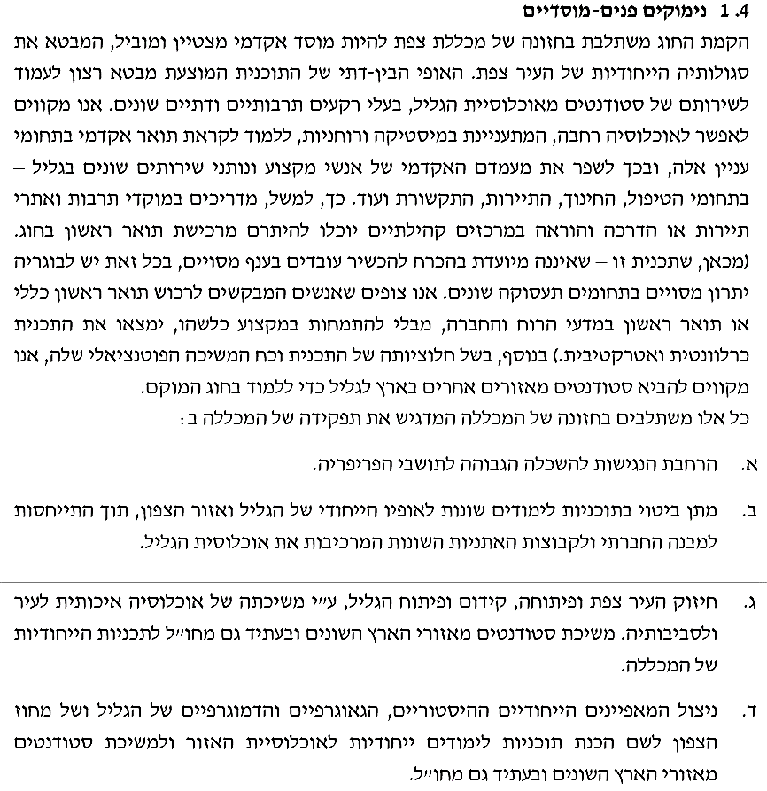
ברכות
מלכויות
זכרונות
שופרות

Slide 8
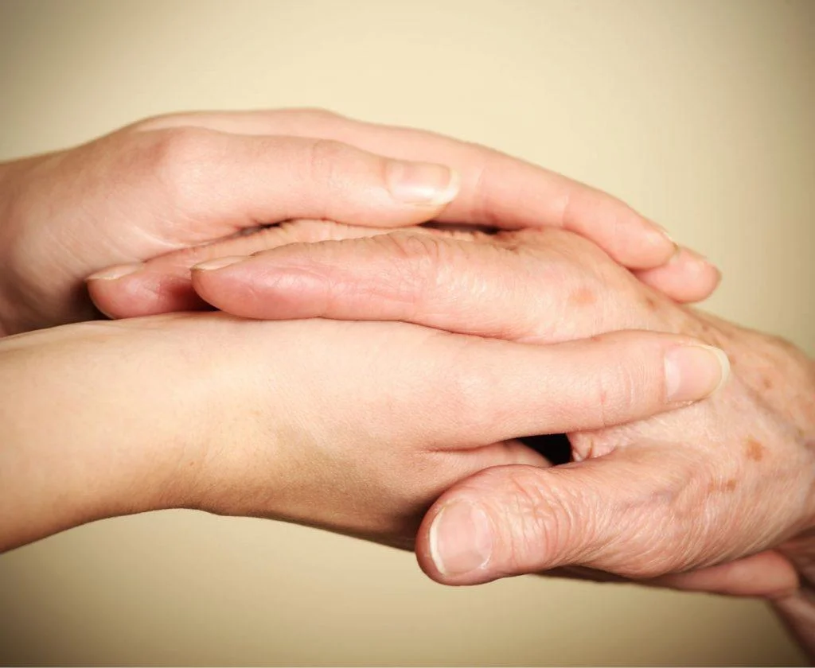
ברכות
ברכות
פרופ' אהרן קלרמן, נשיא המכללה האקדמית צפת
מלכויות
פרופ' מוחמד וותד, מ"מ סנל"א
זכרונות
פרופ' רונית מרוז, חברת הסגל האקדמי של החוג
שופרות
פרופ' איתמר תיאודור, ראש החוג

Slide 9
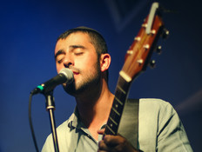
תוכו רצוף אהבה
(ישי ריבו)
עתיד הוא לתת פאר תחת אפר שמן ששון תחת אבל מעטה תהילה
תחת רוח כהה
ברכות
מלכויות
תוכו רצוף אהבה ביתו צפוף לרווחה ממציא לנו מחילה
לא רק בשעת הנעילה לך דומיה תהילה
זכרונות
שופרות

Slide 10
חושך שבטו, מבלי לחשך את אהבתו מושיט את שרביטו לכל הפושט ידו עין לא מעלים מעל צאן מרעיתו גם כשאנו שברי כלים, עודנו כלי חמדתו
תוכו רצוף אהבה, רצוף אהבה ביתו צפוף לרוחה, צפוף לרוחה ממציא לנו מחילה, לא רק בשעת הנעילה לך דומיה תהלה
ידיו רב לו, ואין ראשית לראשיתו גם השירה כחול הים, היא רק מקצת שבחו לפנים משורת הדין, מנהיג את עולמו ומלפני המלאכים דורש בשלום עמו
תוכו רצוף אהבה
(ישי ריבו)
תוכו רצוף אהבה, רצוף אהבה ביתו צפוף לרוחה, צפוף לרוחה ממציא לנו מחילה, לא רק בשעת הנעילה לך דומיה תהלה
עתיד הוא לתת פאר תחת אפר שמן ששון תחת אבל מעטה תהלה תחת רוח כהה
רצוף אהבה
ממציא לנו מחילה, לא רק בשעת הנעילה לך דומיה תהלה
תוכו רצוף אהבה, רצוף אהבה ביתו צפוף לרוחה, צפוף לרוחה ממציא לנו מחילה, לא רק בשעת הנעילה לך דומיה
ברכות
מלכויות
זכרונות
שופרות

Slide 11
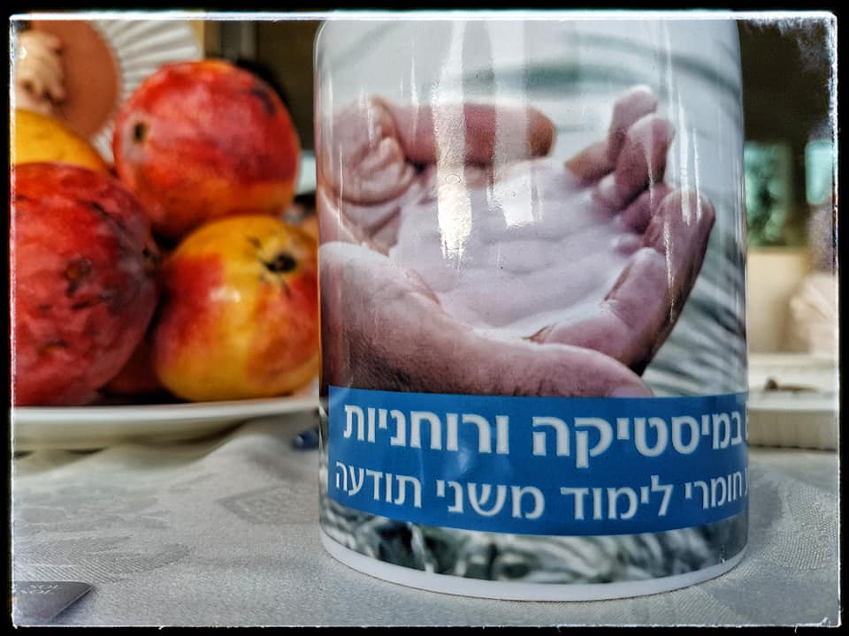
ברכות
מלכויות
זכרונות
שופרות

Slide 12
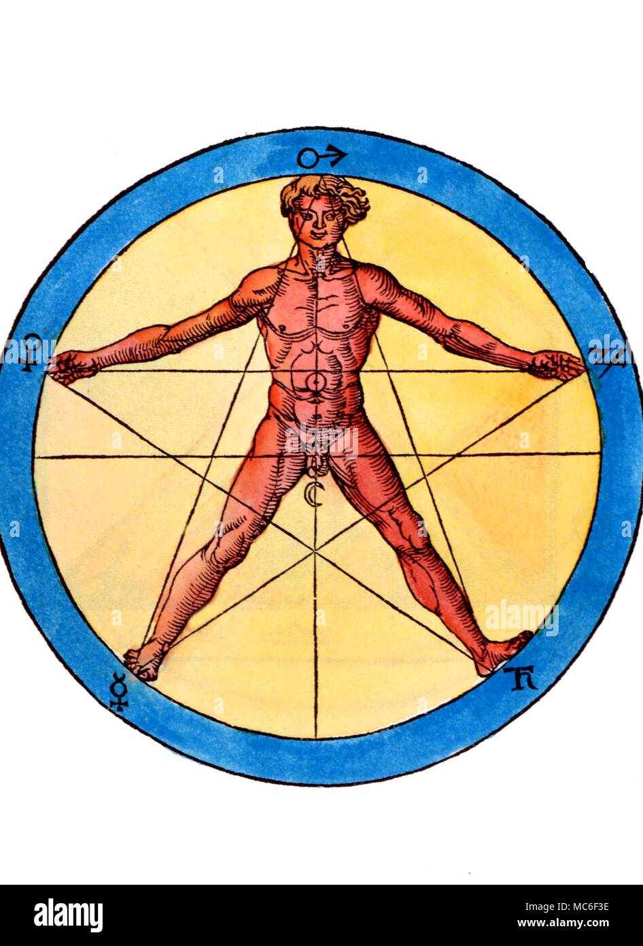
שניים לרוחב:
מתודות
ותיאוריות
מגוון מסורות
דתיות/מיסטיות
ברכות
תכנית הלימודים
בדמות אדם
מלכויות
שניים לעומק:
זכרונות
רוחניות
עכשווית
קבלה
שופרות

Slide 13
שניים לרוחב:
מתודות
ותיאוריות
מגוון מסורות
דתיות/מיסטיות
ברכות
תכנית הלימודים
בדמות אדם
מלכויות
שניים לעומק:
זכרונות
רוחניות
עכשווית
קבלה
טכניקות מיסטיות וריטואלים בקבלה
קבלה נוצרית
בן האל במיסטיקה היהודית והנוצרית
מעמד הנקבי בקבלה
צבעים בקבלה
ספר הזוהר
קבלת ספרד
קבלת צפת
חסידות
שבתאות
שופרות

Slide 14
שניים לרוחב:
מתודות
ותיאוריות
מגוון מסורות
דתיות/מיסטיות
ברכות
תכנית הלימודים
בדמות אדם
מלכויות
שניים לעומק:
זכרונות
רוחניות
עכשווית
קבלה
יהדו(יו)ת בעידן החדש
קולנוע רוחני
אינטרנט ודת
רפואה אלטרנטיבית וריפוי רוחני
מוסיקה רוחנית
שופרות
מבוא לחקר רוחניות עכשווית

Slide 15
שניים לרוחב:
מתודות
ותיאוריות
מגוון מסורות
דתיות/מיסטיות
ברכות
תכנית הלימודים
בדמות אדם
נצרות ומיסטיקה נוצרית
אסלאם וצופיות
שמאניזם אינדיאני
מסורות אסייתיות
מלכויות
שניים לעומק:
זכרונות
רוחניות
עכשווית
קבלה
שופרות

Slide 16
שניים לרוחב:
מתודות
ותיאוריות
מגוון מסורות
דתיות/מיסטיות
ברכות
שיטות מחקר איכותניות
חקר דתות משווה
ביקורת תרבות
פמיניזם ומגדר
פילוסופיה של הדת
הרמנויטיקה
תכנית הלימודים
בדמות אדם
מלכויות
שניים לעומק:
זכרונות
רוחניות
עכשווית
קבלה
שופרות

Slide 17
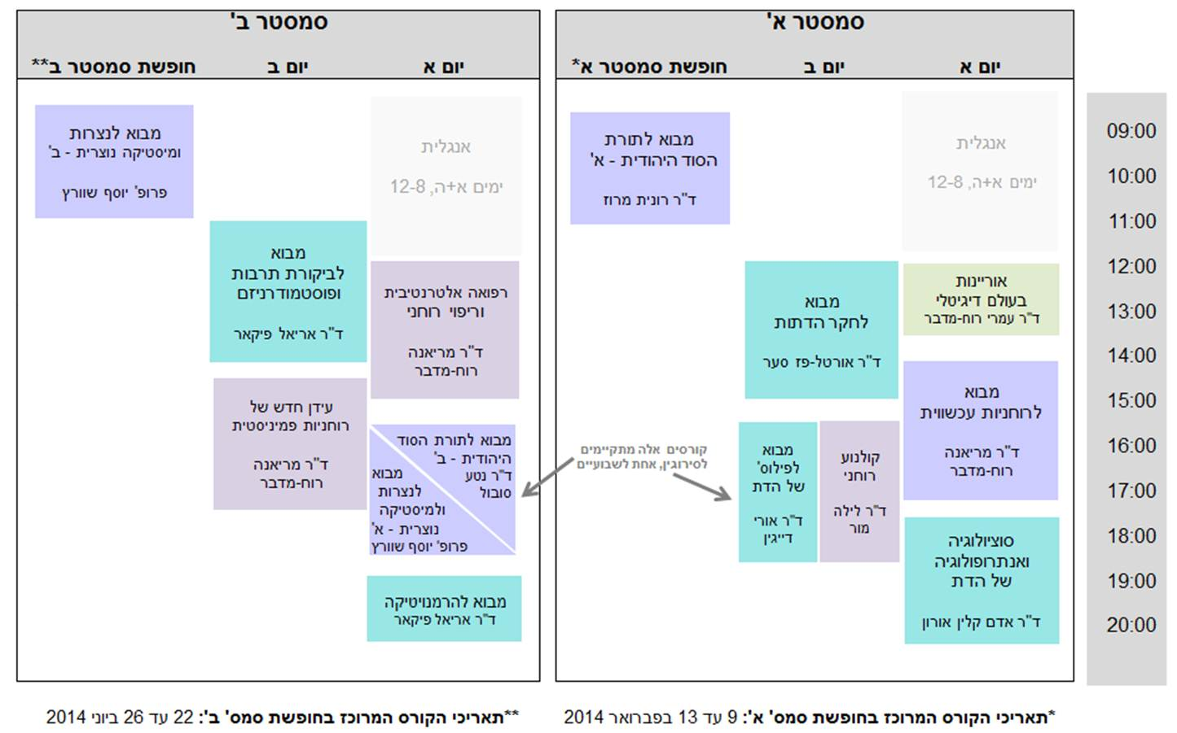
ברכות
מלכויות
זכרונות
שופרות

Slide 18
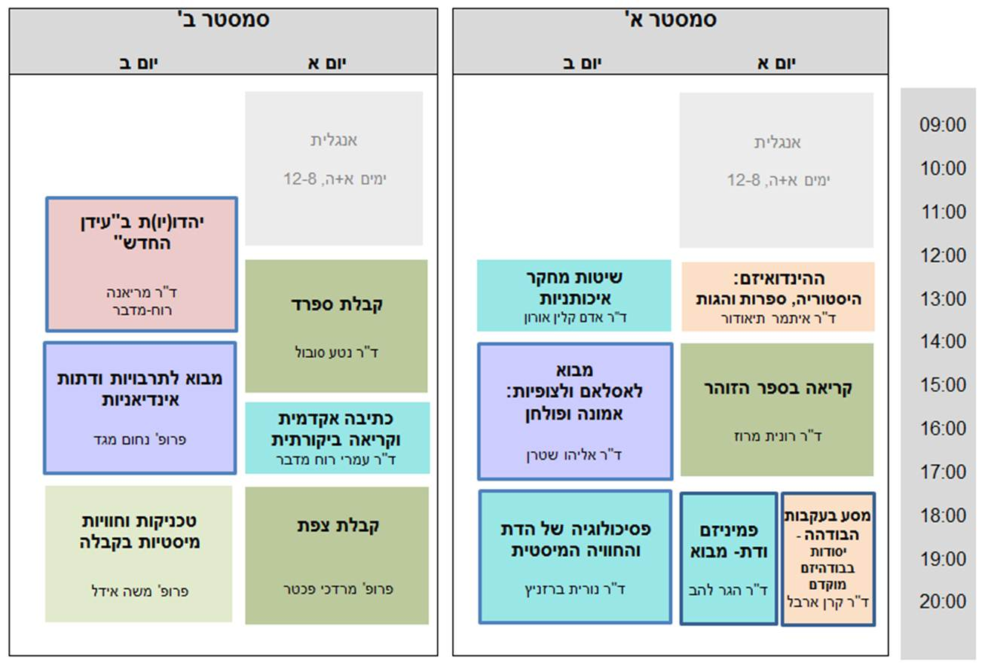
ברכות
מלכויות
זכרונות
שופרות

Slide 19
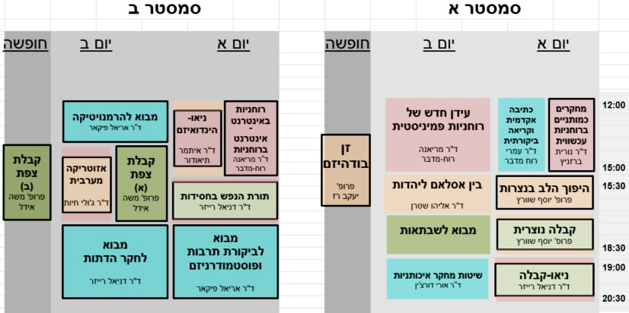
ברכות
מלכויות
זכרונות
שופרות

Slide 20
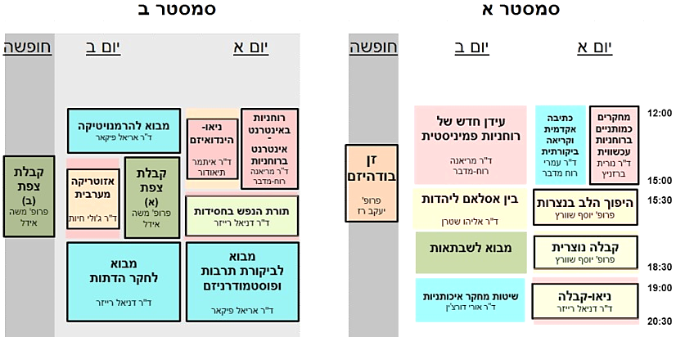
ברכות
מלכויות
זכרונות
שופרות

Slide 21
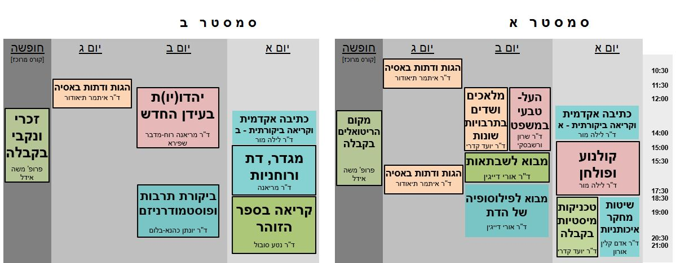
ברכות
מלכויות
זכרונות
שופרות

Slide 22
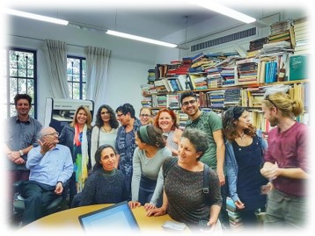
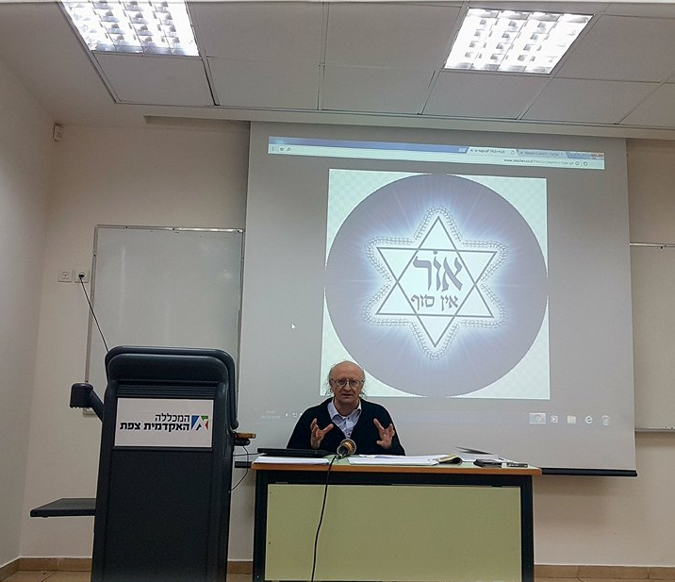
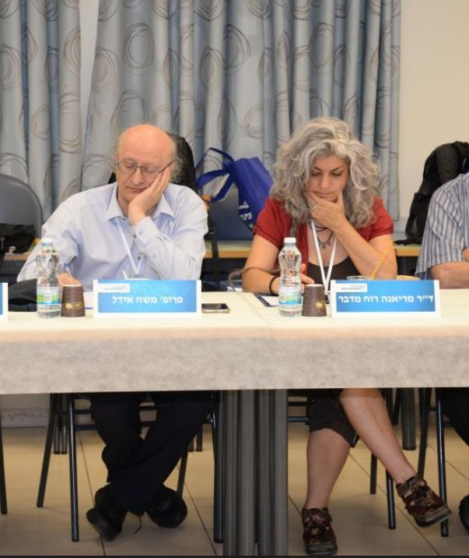
פרופ' משה אידל
ברכות
מלכויות
זכרונות
שופרות

Slide 23
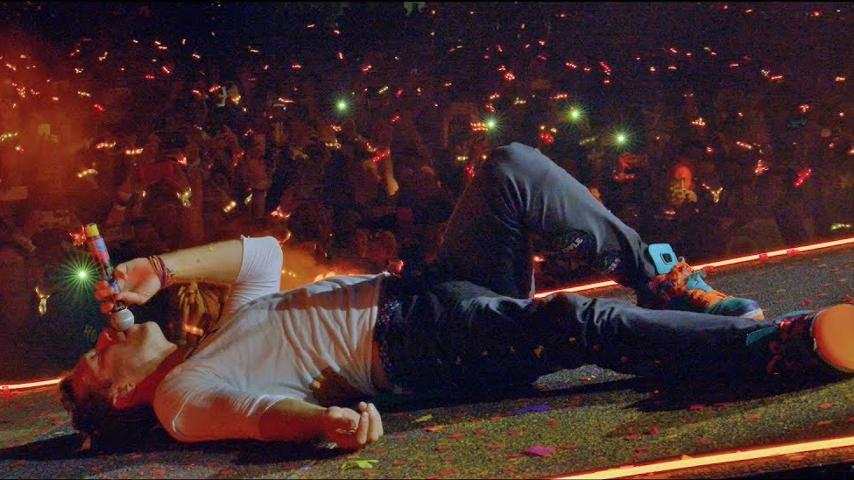
Fix You – Coldplay
When you try your best, but you don't succeed; When you get what you want, but not what you need;
High up above, or down below…
Lights will guide you home And ignite your bones And I will try to fix you
ברכות
מלכויות
זכרונות
שופרות

Slide 24
When you try your best, but you don't succeed When you get what you want, but not what you need When you feel so tired, but you can't sleep Stuck in reverse
And the tears come streaming down your face When you lose something you can't replace When you love someone, but it goes to waste Could it be worse?
Lights will guide you home And ignite your bones And I will try to fix you
And high up above, or down below When you're too in love to let it go But if you never try, you'll never know Just what you're worth
Lights will guide you home And ignite your bones And I will try to fix you
Tears stream down your face When you lose something you cannot replace Tears stream down your face, and I
Tears stream down your face I promise you I will learn from my mistakes Tears stream down your face, and I
Lights will guide you home And ignite your bones And I will try to fix you
Fix You – Coldplay

Slide 25
ברכות
מלכויות
זכרונות
שופרות

Slide 26
ברכות
מלכויות
זכרונות
שופרות

Slide 27
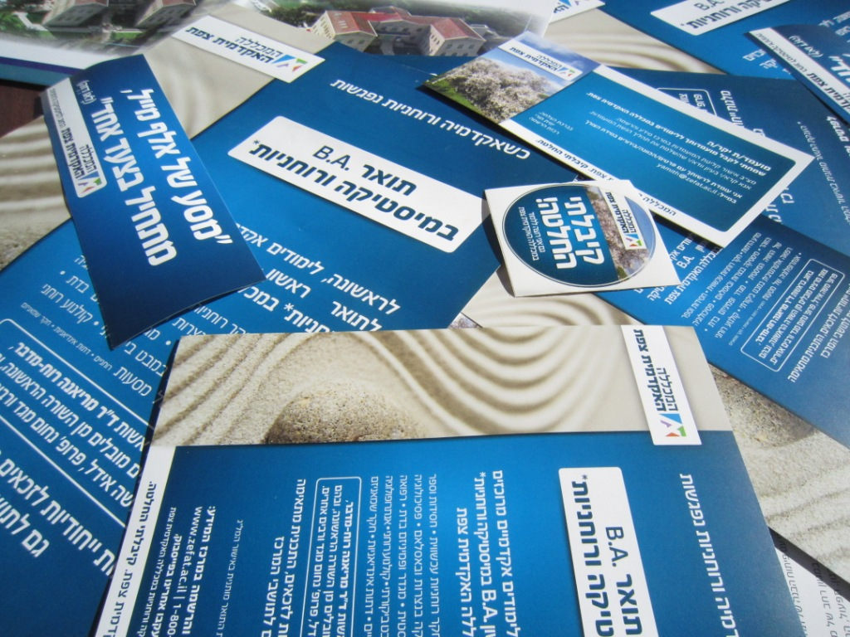
ברכות
מלכויות
זכרונות
שופרות

Slide 28
ברכות
מלכויות
זכרונות
שופרות

Slide 29
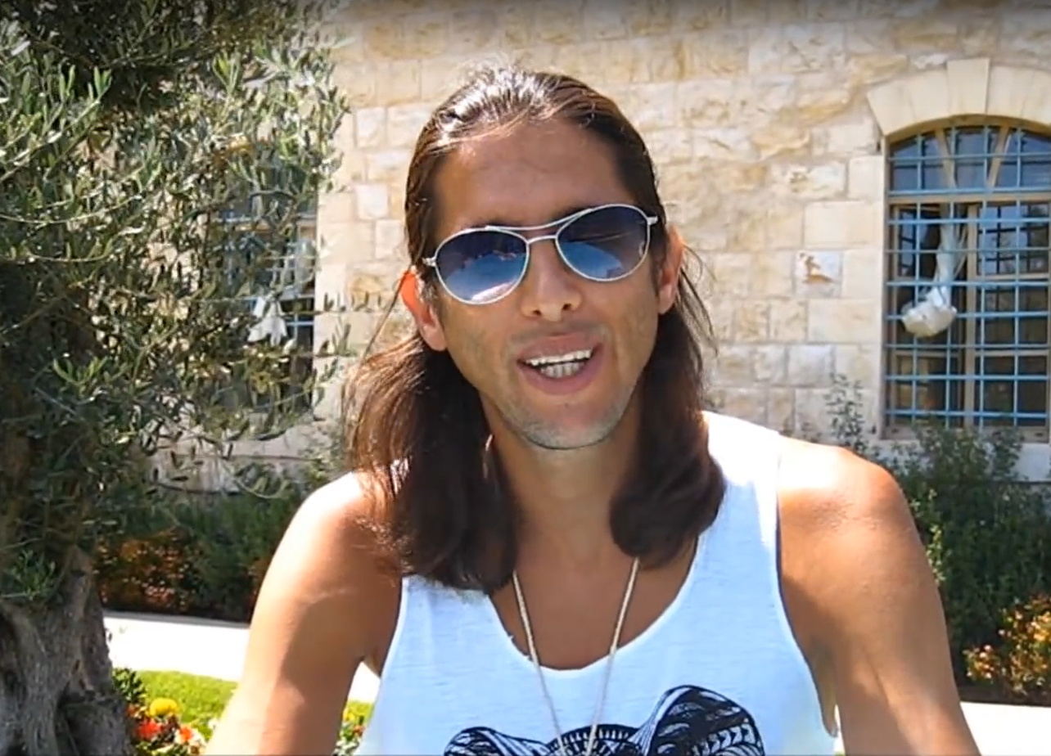
סרטון בהפקת עומר להב, בוגר החוג
ברכות
מלכויות
זכרונות
שופרות

Slide 30
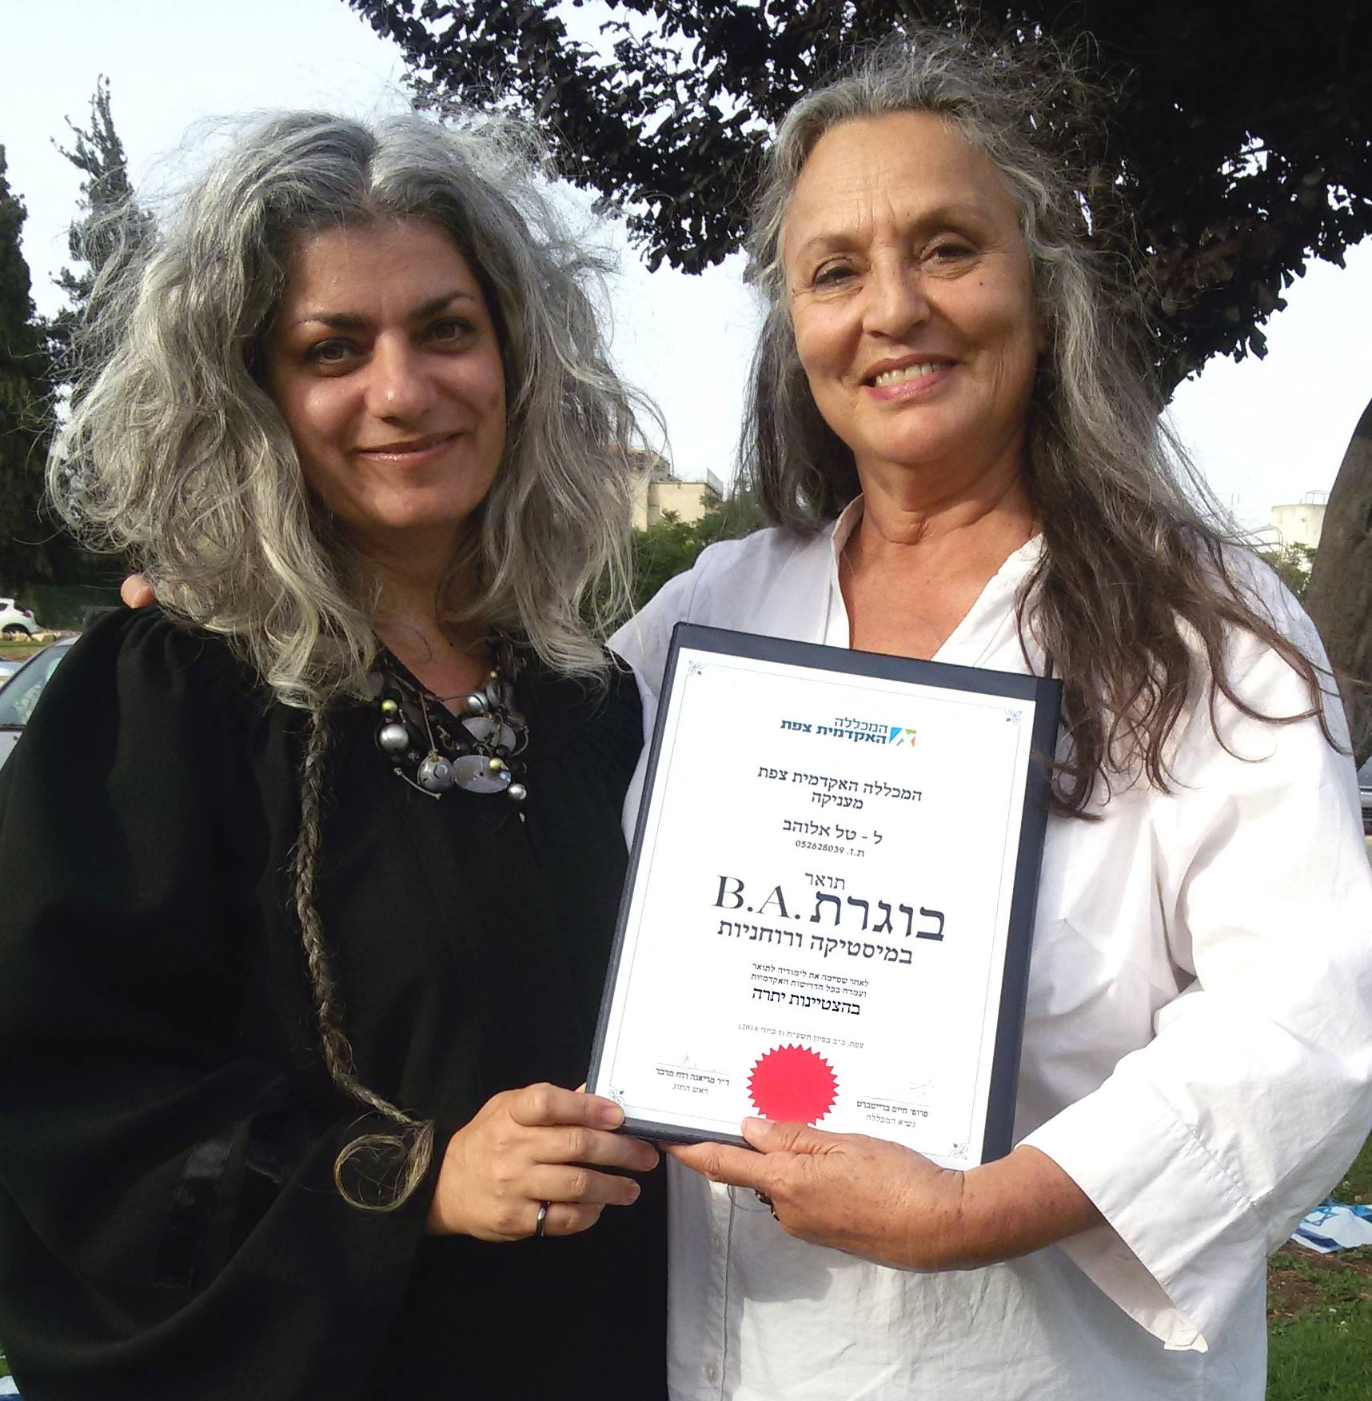
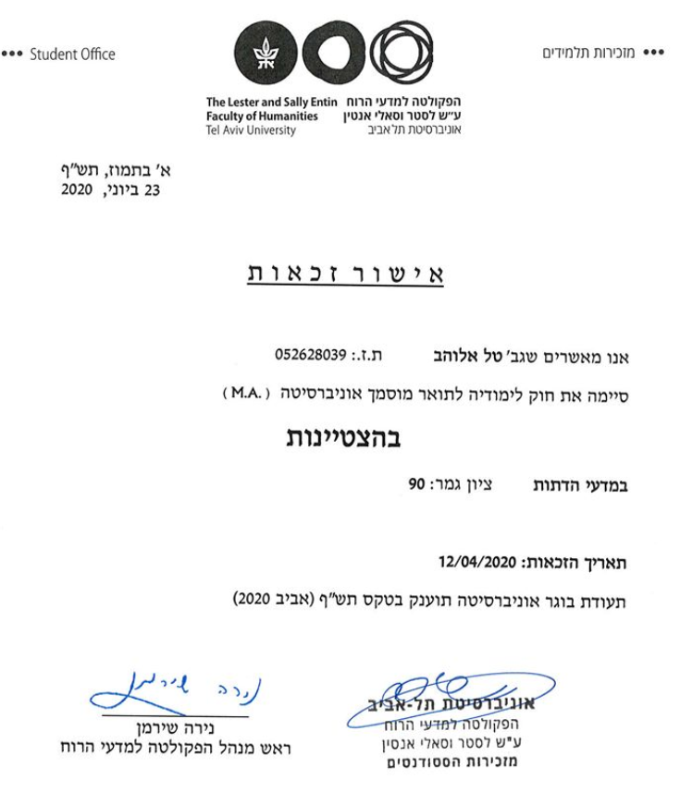
טלי אלוהב, בוגרת החוג
אמר ר' רחפא: בשעה שבאתי בתוך החיזיון הייתי נכנס דרך מערכת שבעה חלונות, תיקיות מבפנים לתיקיות ובהם עולים ויורדין בסולם נגוהות פיקסלין ריצודי נקודים גדודי ביטין קווים ועיגולים רצוא ושוב. והיו כמראה הבזק וכעין החשמל ומרקע כעין הקרח נטוי עליהם מלמעלה. ועל כולם משמש זה הנער הנקרא אלקטרון, זה שר הפנים זיו אורו מבזיק מאה אלף אלפים ריבי רבבות לגיון גחלים. ואראה על המרקע פרצופים, והנה אחד מהם גדל ונעצם במאוד ונהיה קלוז אפין, שיעור אפו עשר פרסאות, עיניו כיונים על אפיקי מים ת"ק פרסאות מסוף המרקע ועד סופו. ואראה והנה לפתח חטאת רובץ וקליפות צורתן כשל מטרוניתא ונוקבא, ויצאו אותיות לאמור "כנסו, כנסו". וכל הנכנס שאינו ראוי ומבין מדעתו מיד מפצעים אשראיונו במגזרי ברזל, כסימן הזה לדורות שלא יטעה אדם בפתח אתרין לא מורשין.
ברכות
מלכויות
זכרונות
שופרות

Slide 31
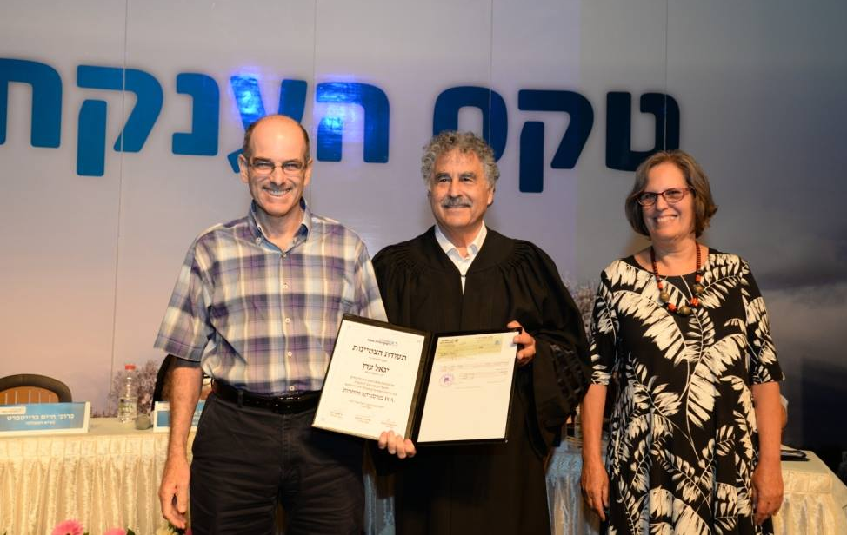
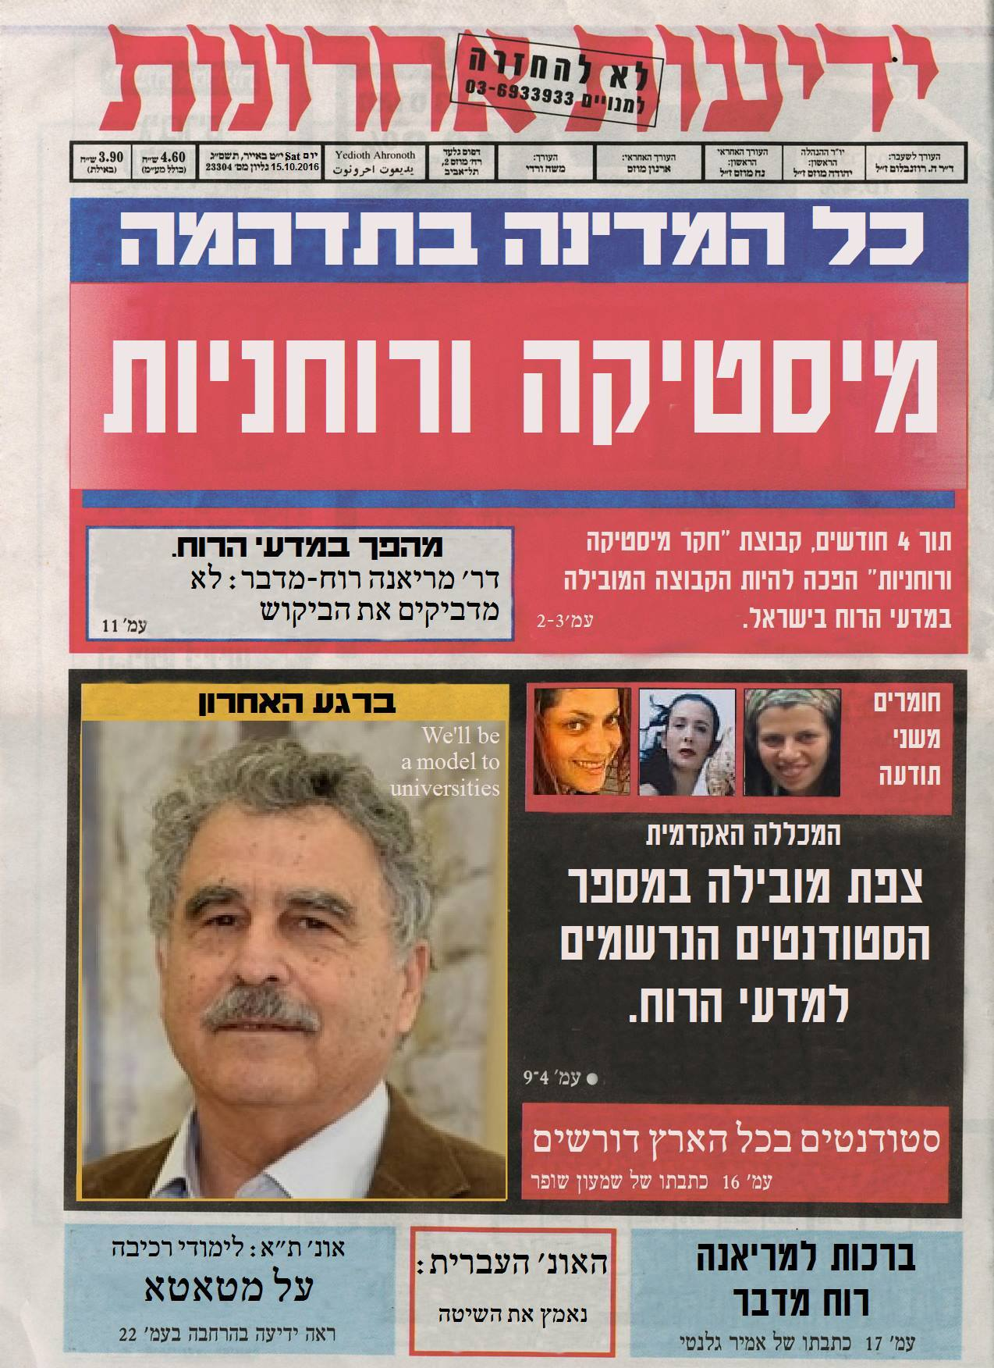
יגאל ערן, בוגר החוג (והפיראט האדיב)
ברכות
מלכויות
זכרונות
שופרות

Slide 32
שרית בירן
בוגרת החוג ומפיקת האירוע
ברכות
מלכויות
זכרונות
שופרות

Slide 33
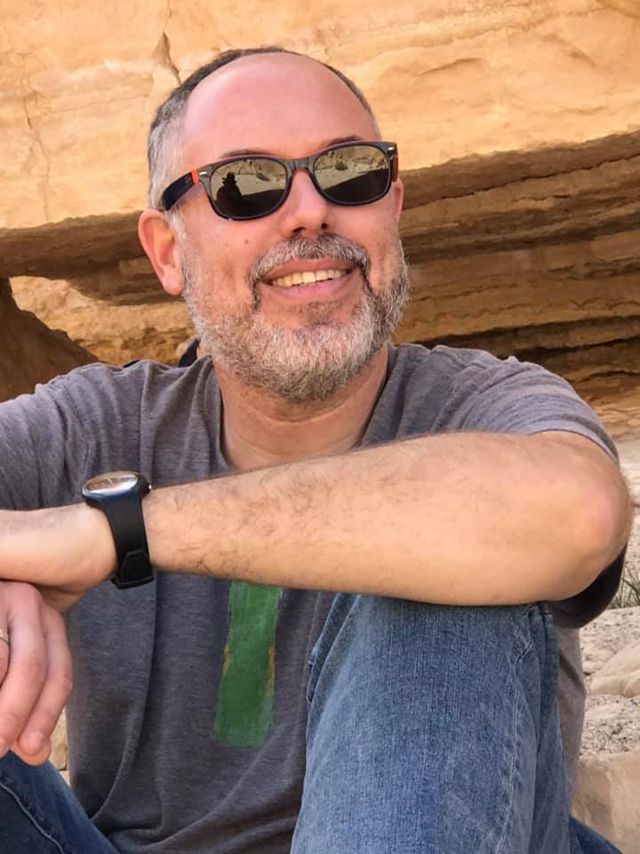
ברכות
מלכויות
זכרונות
ד"ר אדם קלין אורון
סגל החוג (רוחניות עכשווית)
שופרות

Slide 34
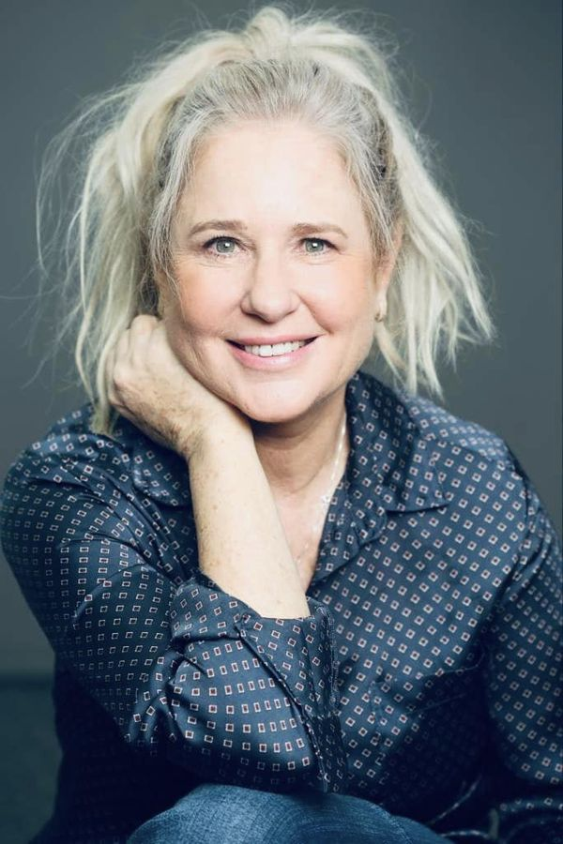
ברכות
מלכויות
זכרונות
רינה לביא
אנסמבל פלייבק
שופרות

Slide 35
ברכות
מלכויות
זכרונות
שופרות

Slide 36
ברכות
מלכויות
זכרונות
שופרות

Slide 37
ברכות
מלכויות
זכרונות
שופרות

Slide 38
ברכות
מלכויות
זכרונות
שופרות

Slide 39
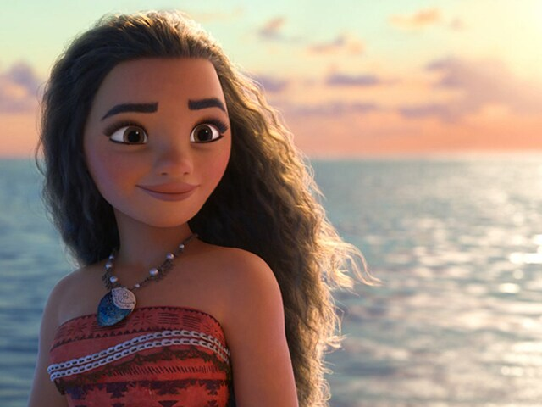
If I go, there's just no telling
how far I'll go
Every turn I take Every trail I track Every path I make Every road leads back To the place I know
Where I long to be
The voice inside sings a different song
See the line where the sky meets the sea? It seems like it's calling out to me
What's beyond that line?
How Far I'll Go
Moana
ברכות
מלכויות
זכרונות
שופרות

Slide 40
And no one knows How far it goes If the wind in my sail
On the sea stays behind me One day I'll know If I go, there's just
No telling how far I'll go
I know everybody on this island Seems so happy on this island Everything is by design I know everybody on this island Has a role on this island So maybe I can roll with mine
I can lead with pride I can make us strong I'll be satisfied if I play along But the voice inside
Sings a different song What is wrong with me?
I've been staring
At the edge of the water Long as I can remember Never really knowing why
I wish I could be
The perfect daughter But I come back to the water No matter how hard I try
Every turn I take Every trail I track Every path I make Every road leads back To the place I know
Where I cannot go Where I long to be
See the line where
The sky meets the sea? It calls me
See the light as it shines
on the sea? It's blinding But no one knows How deep it goes
And it seems
like it's calling out to me So come find me And let me know What's beyond that line? Will I cross that line?
And the line where
The sky meets the sea It calls me And no one knows How far it goes If the wind in my sail
On the sea stays behind me One day I'll know How far I'll go
How Far I'll Go - Moana

Slide 41
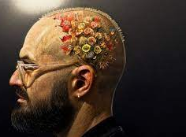
מחוזקים לעולם אברהם טל
ברכות
מלכויות
אני רואה שבחיים הגלגלים מסובבים את כולם המלחמות, ההיפוכים - בסוף יוצאים מחוזקים לעולם
זכרונות
שופרות

Slide 42
ברכות
מלכויות
זכרונות
שופרות

Slide 43
